Slide 1
2023 – Semaine 12 du Lundi 20 au Samedi 25 mars

Slide 2
SCPI OUVERTES : à date chez CNP & BPCE VIE (HORS TEORA BY NWM) & SCPI en direct
BANQUE AU QUOTIDIEN et digitalisation: fiche mémo
CAT: Evolution sur les comptes à terme sur entités jointes à compter du 20 mars 2023
Assurance Vie: Evolutions ISI au 27 mars 2023
GESTION DELEGUEE: VEGA IM: Appréhender la gestion déléguée avec les clients: outil d’aide à la vente et Q/R
Assurance Vie / Valeurs mobilières: VEGA IM: Réécoute de la webex sur la GSM du vendredi 10 mars 2023 et support de présentation
Assurance Vie / Valeurs mobilières : VEGA IM : La lettre HEBDO du 13 mars 2023
Semaine 12
2

Slide 3







ACTIONS COMMERCIALES / COLLECTE
SCPI OUVERTES A DATE CHEZ CNP & BPCE VIE (HORS TEORA BY NWM) & SCPI EN DIRECT
SCPI
Semaine 12
3

Slide 4
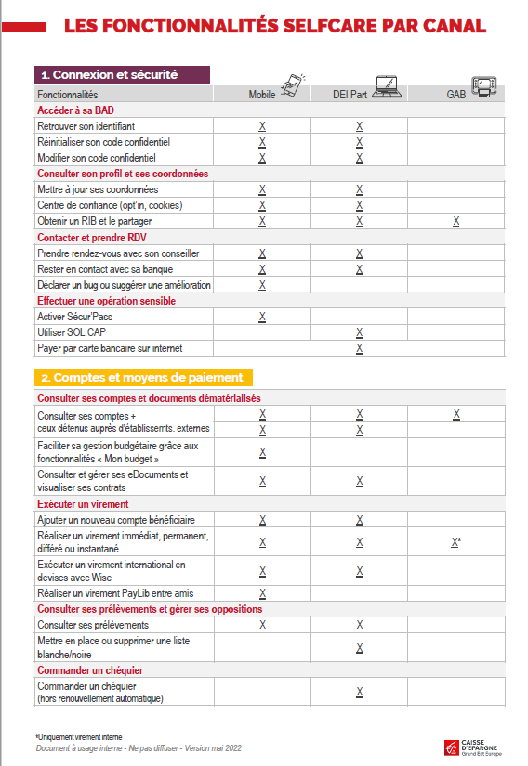
ACTIONS COMMERCIALES / COLLECTE
BANQUE AU QUOTIDIEN ET DIGITALISATION: FICHE MEMO
Afin de gagner du temps au quotidien et de rendre vos clients autonomes sur des actes de gestion à faible valeur ajoutée, retrouvez la fiche récapitulative , indispensable à garder en sous-main , des actions possibles en selfcare.
Elle reprend de manière synthétique toutes les opérations réalisables par canal (depuis le mobile, le DEI PART et les GAB. A partager massivement avec vos clients
Banque au quotidien
Pour consulter
cliquez sur l’ image →
Semaine 12
4

Slide 5

ACTIONS COMMERCIALES / COLLECTE
EVOLUTION SUR LA COMMERCIALISATION DES CAT
A compter du 20 Mars 2023, BPCE met fin à la commercialisation des comptes à terme sur entités jointes.
Il sera possible d’ouvrir des Comptes A Terme uniquement sur des entités titulaires individuelles.
Cette modification est sans impact sur le stock de CAT existant sur entité jointes ou indivis.
Comptes à terme
Semaine 12
5

Slide 6
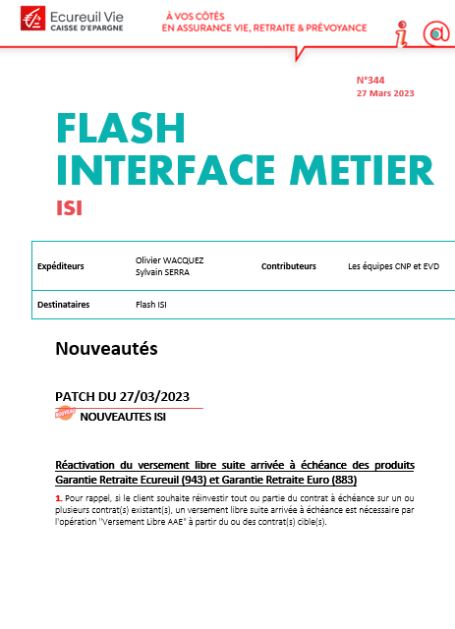
ACTIONS COMMERCIALES / COLLECTE
EVOLUTIONS ISI EN MARS
A compter du 27 mars, une nouvelle version d’ISI sera disponible.
Principaux changements :
Réactivation du versement libre suite arrivée à échéance des produits Garantie Retraite Ecureuil et Garantie Retraite Euro
Mise à jour d’une des pièces justificatives à fournir en cas de Liquidation des droits en capital ou rente pour le PER CE
Mise à jour des déclarations de l’adhérent pour l’adhésion par transfert PEP
Revue des déclarations de l’adhérent dans le cadre de Disclosure
Assurance vie
Plus d’infos Cliquer sur
Semaine 12
6

Slide 7


ACTIONS COMMERCIALES / COLLECTE
APPREHENDER LA GESTION DELEGUEE AVEC LES CLIENTS : OAV
Afin de mieux approcher la Gestion déléguée auprès des clients, retrouver l’outil d’aide à la vente avec des argumentaires et questions/ réponses .
Gestion déléguée
Pour consulter la présentation
cliquez sur l’ image →
Semaine 12
7

Slide 8


ACTIONS COMMERCIALES / COLLECTE
Réécoute de la Webex du 10 mars 2023 sur la GSM de VEGA IM
Pour les personnes n’ayant pu assister à la Webex VEGA IM sur la GSM du vendredi 10 mars 2023, retrouvez le support de présentation et le lien de réécoute .
Lien de réécoute
GSM
Pour consulter la présentation
cliquez sur l’ image →
Semaine 12
8

Slide 9

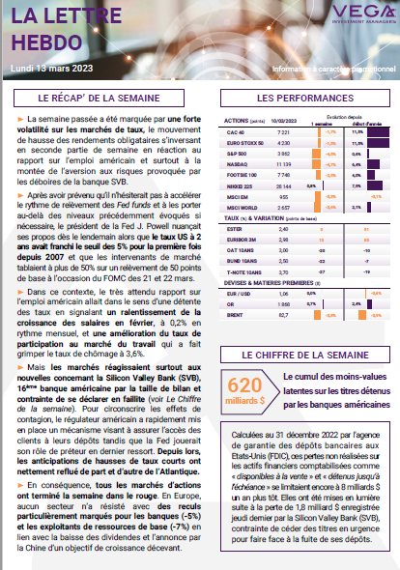
ACTIONS COMMERCIALES / TOUS DOMAINES
LA LETTRE HEBDO DU 13 MARS 2023
MARCHES FINANCIERS
Pour la consulter
cliquez sur l’ image →
Semaine 12
9

